Slide 1
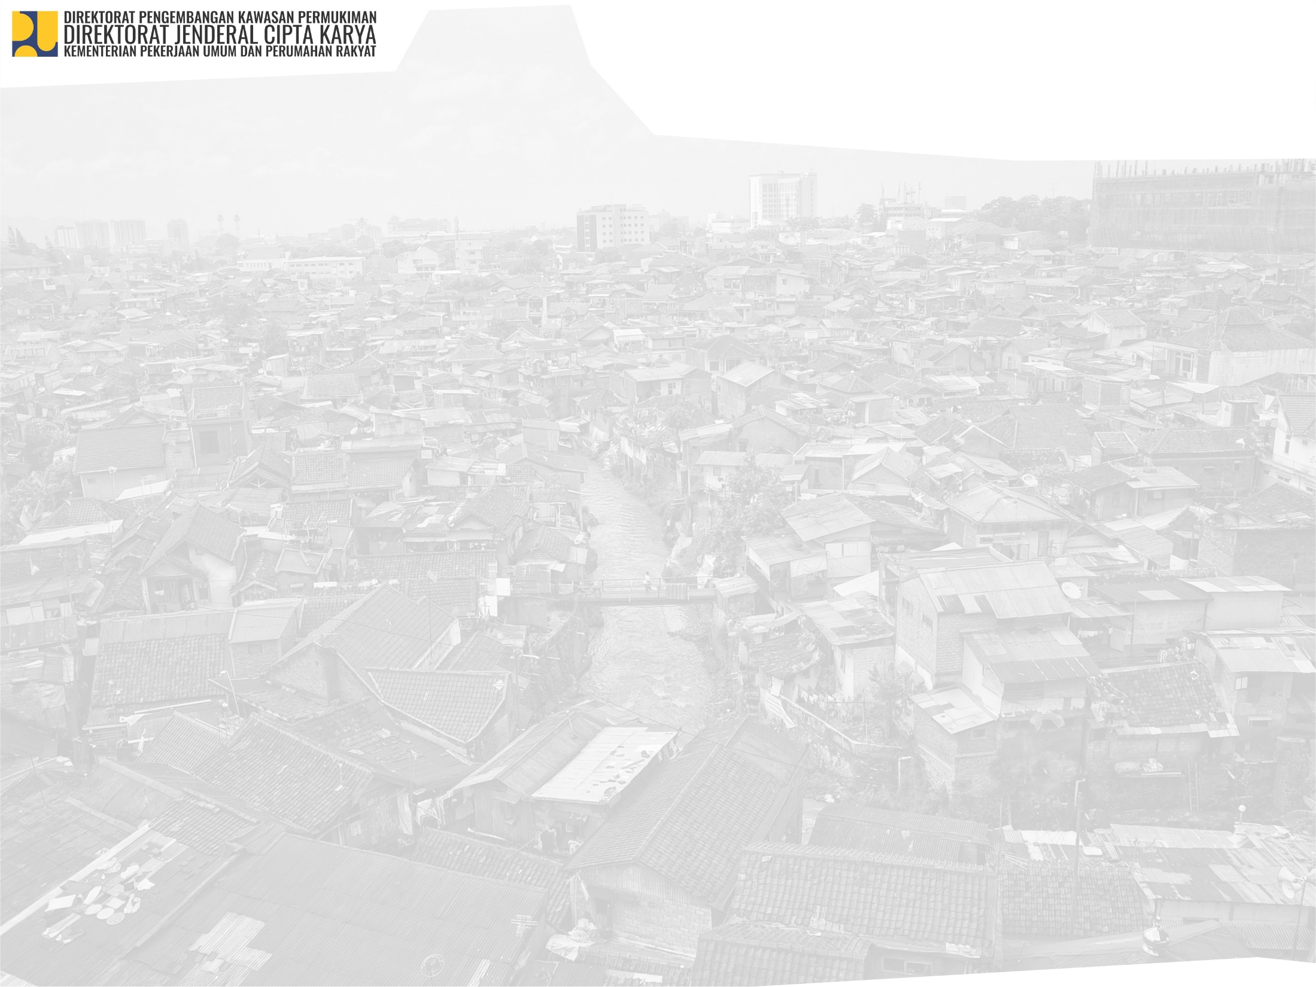
SISTEM INFORMASI
Pengembangan Kawasan Permukiman
http://sim.ciptakarya.pu.go.id/sipkp

Slide 2
Sistem Informasi Pengembangan Kawasan Permukiman
Tujuan
tersedianya sistem informasi manajemen Direktorat Pengembangan Kawasan Permukiman terkait Kegiatan Pengelolaan Informasi Pengembangan Kawasan Permukiman yang didasarkan atas data dan informasi yang akurat dan mutakhir, yang tersusun secara sistematik serta mudah diakses oleh stakeholder terkait serta masyarakat luas.
Sasaran/
Manfaat
Tersedianya sistem informasi manajemen yang mutakhir yang menjadi aplikasi satu pintu terkait kegiatan Pengembangan Kawasan Permukiman
Tersedianya blueprint, modul sistem informasi manajemen, dokumentasi (source code, design aplikasi dan database) kegiatan Pengembangan Kawasan Permukiman
Terintegrasinya kegiatan pengembangan kawasan permukiman berdasarkan database yang akurat dan mutakhir
Asas
Transparansi, bersifat terbuka bagi semua pihak yang berkepentingan, baik dalam hal mekanisme, substansi dan hasil-hasil kegiatan.
Akuntabilitas, dapat dipertanggungjawabkan, baik pada sisi pelaksana, mekanisme, serta akurasi dan validitas hasil-hasil kegiatan.
Partisipatoris, dilakukan secara partisipatoris dengan keterlibatan aktif kelompok sasaran [satker, pemda dan masyarakat].
Kemudahan Penggunaan [user friendly], instrumen/perangkat monitoring dan evaluasi yang mudah untuk digunakan.
Realtime, informasi yang dikirimkan oleh pengguna akan ditampilkan pada saat yang sama dalam aplikasi.
Historian, data dan hasil evaluasi pengendalian terkini bersifat menerus dan merupakan pembaharuan dari data sebelumnya

Slide 3
Sistem Informasi Pengembangan Kawasan Permukiman
Fitur Utama
Data Kawasan Permukiman
Data Kawasan Permukiman yang terdiri dari 3 Kawasan yaitu, Perkotaan, Perdesaan dan Khusus
Berita dan Info Direktorat Pengembangan Kawasan Permukiman
Berita dan info kegiatan yang ada di Direktorat Pengembangan Kawasan Permukiman
Produk Hukum
Berisi tentang update dan family tree Produk Hukum terkait Kawasan Permukiman
Alamat Akses
http://sim.ciptakarya.pu.go.id/sipkp

Slide 4
Konsep Aliran Data
PUSAT
PROVINSI
KAB./KOTA
SATKER
Pengendalian
SI PKP
validasi
Kota, Desa, dan Khusus
validasi
APLIKASI
(Instrumen Data)
DATA
BASE
Aksi/Tindakan

Slide 5
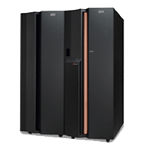
Konfigurasi Kelompok Pengguna
PUBLIK
Akses Data/informasi
Aplikasi &Database
PUSAT
TIM TEKNIS PUSAT
Administrator (pengelola & Penanggungjawab)
User Tiap Subdit (Kota, Desa, dan Khusus)
Akses Data/informasi (full akses) dan melakukan validasi data
Monev
Web server
internet
SATKER PROVINSI
User
Upload Data (sesuai kewenangan) dan melakukan validasi data
Akses Data/informasi (sesuai kewenangan)
Pemda (Kab/Kota)
User
Upload Data (sesuai kewenangan)
Akses Data/informasi (sesuai kewenangan)

Slide 6
Verifikasi Data
Alur Kerja Aplikasi (Data Kawasan)
JADWAL TERTUNDA
INPUT DATA
VERIFIKASI dan UPDATE DATA
DATA TAMPIL
KAB/KOTA
Instrumen Data
TERIMA UNDANGAN
Notifikasi
Verifikasi Data
Update Data
SATKER
Notifikasi
Verifikasi Data
Update Data
INPUT JADWAL REALISASI
PUSAT
Keterangan:
Proses input data menggunakan instrumen data yang sudah disiapkan di aplikasi
Data akan tampil update setelah di verifikasi dan di update oleh admin pusat
TERHAPUS DARI JADWAL TERTUNDA

Slide 7
Verifikasi Data
Alur Kerja Aplikasi (Data Kawasan)
JADWAL TERTUNDA
INPUT DATA
VERIFIKASI dan UPDATE DATA
DATA TAMPIL
KAB/KOTA
Instrumen Data
TERIMA UNDANGAN
Notifikasi
Verifikasi Data
Update Data
SATKER
Notifikasi
Verifikasi Data
Update Data
INPUT JADWAL REALISASI
PUSAT
Keterangan:
Proses input data menggunakan instrumen data yang sudah disiapkan di aplikasi
Data akan tampil update setelah di verifikasi dan di update oleh admin pusat
TERHAPUS DARI JADWAL TERTUNDA

Slide 8
Tingkatan Akses & Kewenangan Pengguna
KATEGORI | KELOMPOK | KEWENANGAN
Front-end | User Umum | Akses informasi
Back-end | Administrator | Memiliki otoritas penuh dalam mengelola sistem baik front-end mapupun back-end secara menyeluruh.
Back-end | Admin Pusat (Kota, Desa, dan Khusus) | Memeriksa data yang diupload baik oleh kabupaten/kota maupun oleh provinsi; Melakukan Updating data kawasan dan profil kegiatan subdit masing-masing; User Perkotaan, Perdesaan dan Khusus hanya masuk sesuai subditnya masing-masing.
Back-end | Satker Provinsi | Memasukan (upload) data ke dalam aplikasi dan memeriksa (validasi) data yang diupload oleh kabupaten/kota yang berada dalam lingkup wilayahnya
Back-end | Kabupaten/ Kota | Memasukkan (upload) data ke dalam aplikasi Akses informasi (database) sesuai dengan kewenangan wilayahnya

Slide 9
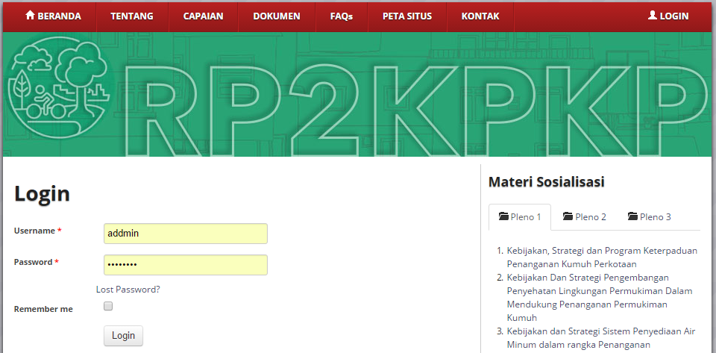
Tampilan Halaman Login
Halaman Login
Untuk dapat mengakses halaman Back-end, setiap User sistem diwajibkan untuk login terlebih dahulu. sebagi prosedur standar dengan memasukan username dan password.

Slide 10
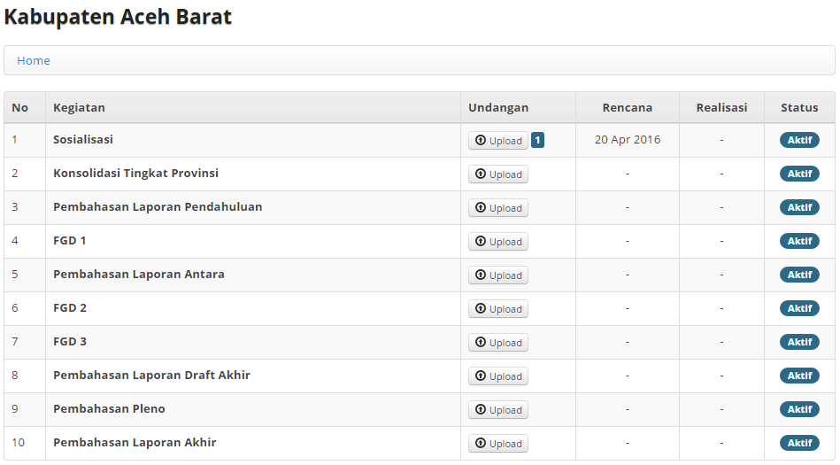
Tampilan Halaman Home
Akses Tingkat Pokjanis (Kabupaten/Kota)
Ketika Pokjanis telah masuk ke dalam area yang membutuhkan otorisasi maka akan disajikan empat menu utama yakni :
Halaman Beranda Pokjanis
Menyajikan informasi Jadwal Kegiatan.

Slide 11
Form Unggah Berkas Undangan
Ada satu aksi yang dapat dilakukan di sini yaitu mengunggah berkas undangan untuk setiap kegiatan yang akan direalisasikan.
Tekan tombol yang bertuliskan “Upload” maka akan muncul Tampilan berikut :
Tekan tombol bertuliskan “Browse/Choose File” lalu cari berkas yang akan diunggah
Setelah memilih berkas undangan tekan tombol “Upload” maka undangan akan tersimpan di dalam sistem dan dapat diakses oleh para pengguna.
Setelah terunggah dengan baik maka tinggal menunggu Korpus untuk menuliskan data jadwal realisasi penyelenggaraan kegiatan. Jika undangan tersebut sudah dianggap valid maka Korpus akan menutup fasilitas pengunggah tadi.

Slide 12
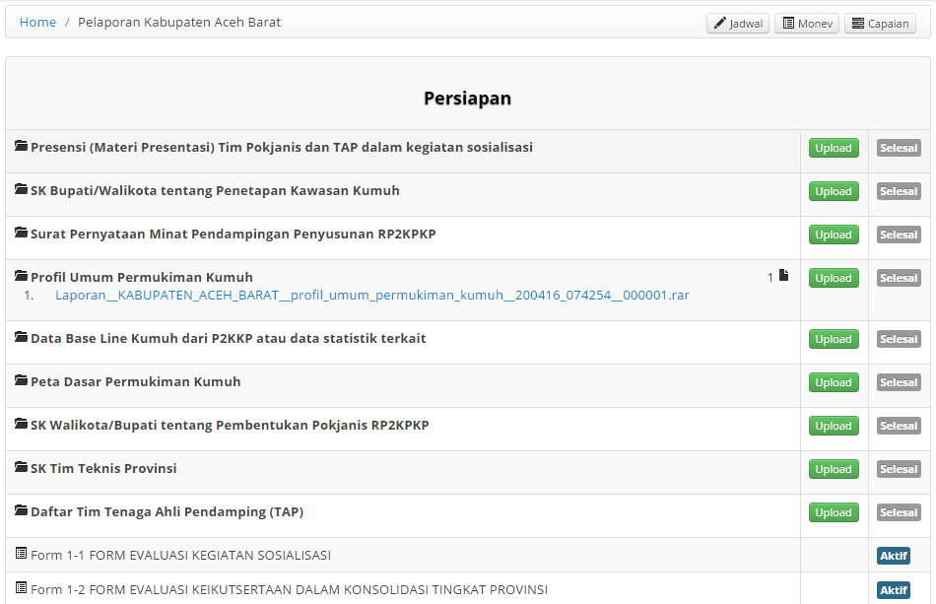
Tampilan Halaman Pelaporan
Form pelaporan ini merupakan ujung tombak dari penilaian capaian dari masing pokjanis. Dalam setiap penilaian ini maka pokjanis berkewajiban untuk memenuhi kebutuhan dokumen yang dipersyaratkan untuk penilaian.
Berikut dokumen-dokumen yang harus dilengkapi oleh masing-masing pokjanis.

Slide 13
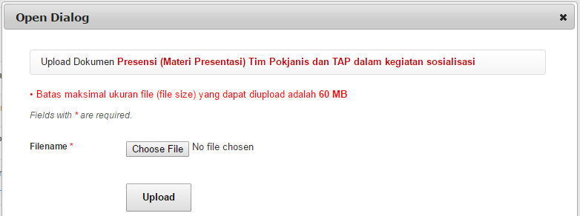
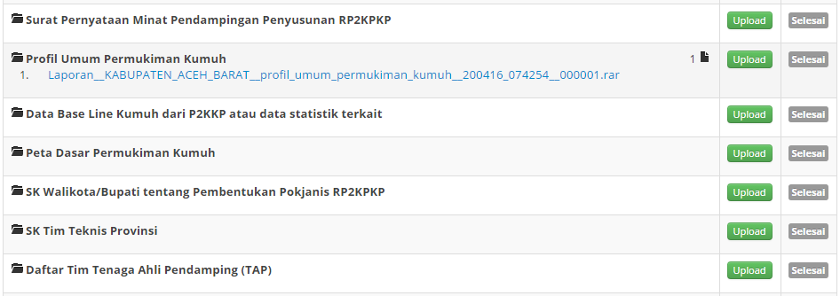
Form Memilih Berkas yang Akan Diunggah
Untuk mengunggah setiap dokumen dipersyaratkan cukup dengan menekan tombol bertuliskan “Upload”.
Tekan tombol “Browse/Choose File” untuk mencari berkas yang akan kita unggah
Tekan tombol “Upload” jika berkas sudah siap untuk diunggah.
Daftar Berkas Dokumen yang Telah Diunggah
Jika proses unggah berkas sudah selesai maka akan muncul TAMPILAN sebagai berikut :
Proses selanjutnya adalah menunggu Korpus melakukan penilaian terhadap presensi maupun substansi dari dokumen-dokumen yang telah diunggah. Hasil penilaiannya akan terlihat di capaian pokjanis yang berada di menu Capaian.

Slide 14
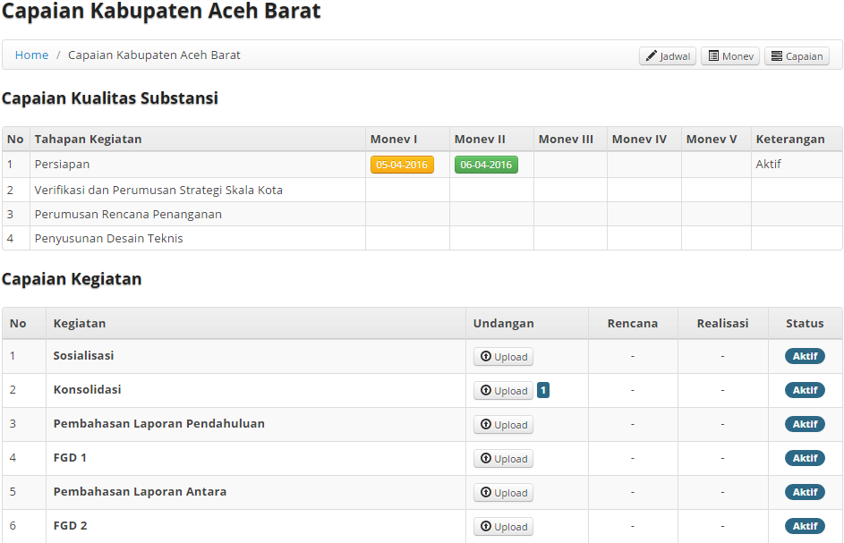
Tampilan Halaman Capaian
Menu Capaian
Halaman Capaian
Klik pada tombol Capaian untuk melihat Capaian Kualitas Susbtansi dari setiap tahapan kegiatan dalam penyusunan dokumen RP2KPKP.

Slide 15
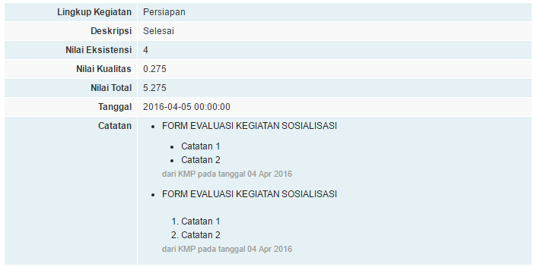
Tampilan Catatan Penilaian Kualitas Substansi
Klik pada tombol untuk melihat Catatan Capaian Kualitas Susbtansi dari setiap tahapan kegiatan dalam penyusunan dokumen RP2KPKP.

